Slide 1
Школа подготовки к ЕГЭ «Соточка»
Группа:
Директор – Ковалев Данил
Юрист – Лёза Алексей Александрович
Менеджер – Ермолаев Богдан Юрьевич

Slide 2
Сфера деятельности, цель и задачи
Сфера деятельности: дополнительное образование (подготовка к ЕГЭ по математике).
Формат: онлайн-подготовка к ЕГЭ + офлайн-консультации в учебном кабинете.
Цель: доступная и качественная подготовка школьников к ЕГЭ по математике, сочетание онлайн и офлайн форматов.
Задачи:
обеспечить доступ к современному образованию;
создать комфортные условия обучения;
повысить средний балл выпускников;
поддержать равные возможности для всех (включая детей с ОВЗ).

Slide 3
Правовой статус
Организационно-правовая форма: Индивидуальный предприниматель (ИП).
Режим налогообложения: упрощённая система налогообложения (УСН).
Основание: ФЗ № 99-ФЗ «О лицензировании отдельных видов деятельности» и ФЗ № 273-ФЗ «Об образовании в РФ» позволяют ИП вести образовательную деятельность при наличии лицензии.
Почему именно ИП:
упрощённая регистрация и отчётность;
оптимальная налоговая нагрузка для образовательных услуг;
возможность официально нанимать педагогов;
полная легитимность для лицензирования.

Slide 4
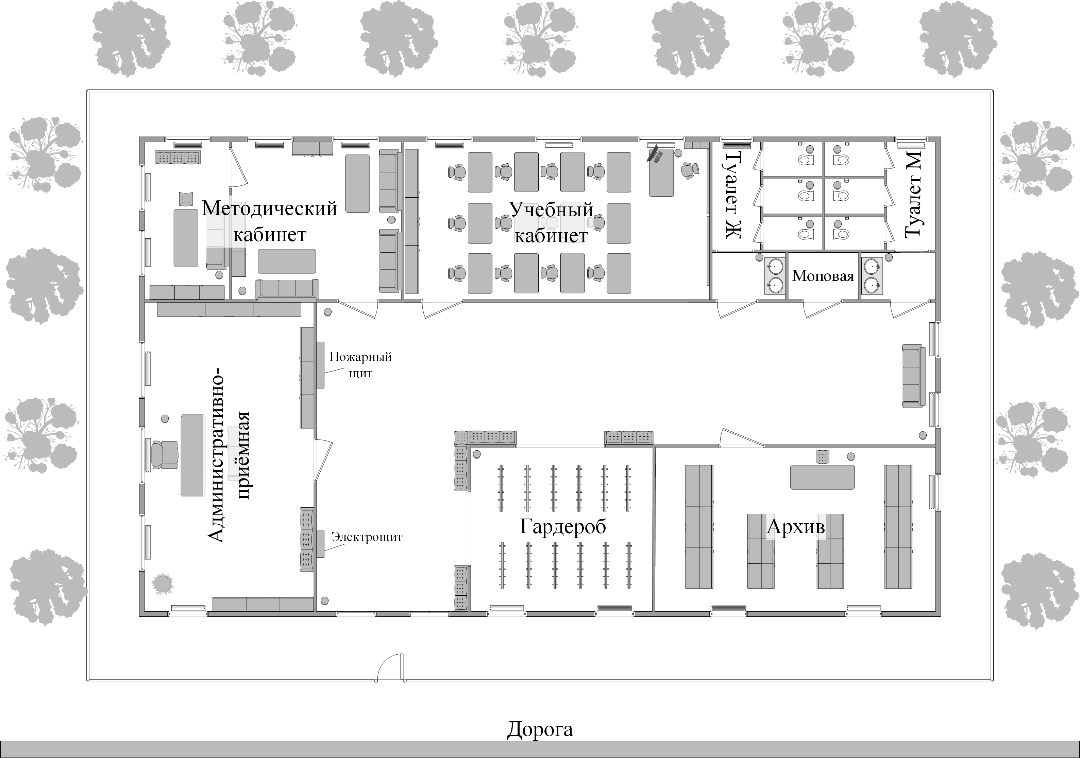
План помещения
План помещения включает:
административно-приёмная (кабинет директора);
учебный кабинет;
методический кабинет (подготовка материалов);
архив;
санузлы, гардероб.
Здание находится в городской черте, рядом нет водоёмов, промышленных предприятий и опасного производства. Заключён договор на вывоз отходов.

Slide 5
Использование российских решений
Программное обеспечение и сервисы:
для онлайн-занятий — платформа ВКонтакте (видеозвонки, трансляции, чаты);
для внутреннего документооборота — офисные пакеты на базе российских решений («МойОфис»);
для обработки персональных данных — сервера, расположенные в РФ, в соответствии с 152-ФЗ;
для связи и интернета — договор с российским интернет-провайдером (ПАО «Ростелеком»).
Операционные системы:
рабочие места педагогов и учеников: Альт Образование (специализированная ОС для школ и учебных центров);
административные компьютеры: Астра Linux Special Edition (сертифицирована ФСТЭК, надёжная защита данных).
Почему это важно:
соответствие требованиям законодательства РФ;
гарантия безопасности данных школьников и сотрудников;
поддержка политики импортозамещения.

Slide 6
Пакет документов
Заявление о предоставлении лицензии
Справка об отсутствии судимости
Свидетельство о регистрации ИП
Выписка из ЕГРН
Справка о материально-техническом обеспечении
Справка о реализуемых образовательных программах
Санитарно-эпидемиологическое заключение (СЭЗ)
Сведения об условиях доступности для инвалидов
Гарантийное письмо о приёме на работу преподавателей
Договор об оказании платных образовательных услуг

Slide 7
Для соблюдения норм безопасности: 11. Договор на вывоз ТБО и санитарное обслуживание 12. Приказ о назначении ответственного за пожарную безопасность 13. Инструкции по пожарной безопасности 14. Журнал инструктажей по пожарной безопасности 15. План эвакуации и акты о наличии огнетушителей
Для соблюдения закона о персональных данных: 16. Политика обработки ПДн 17. Приказ о назначении ответственного за ПДн 18. Уведомление об обработке ПДн
Дополнительно: 19. Образовательная программа 20. Положение об онлайн-школе 21. Сертификат
22. Договор купли-продажи
23. Технический паспорт

Slide 8
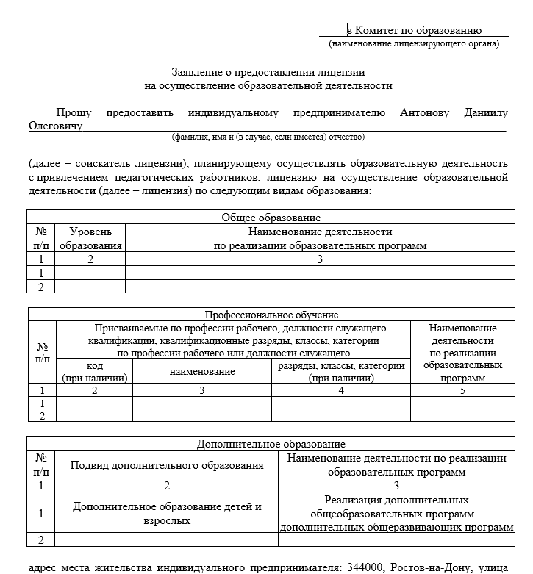
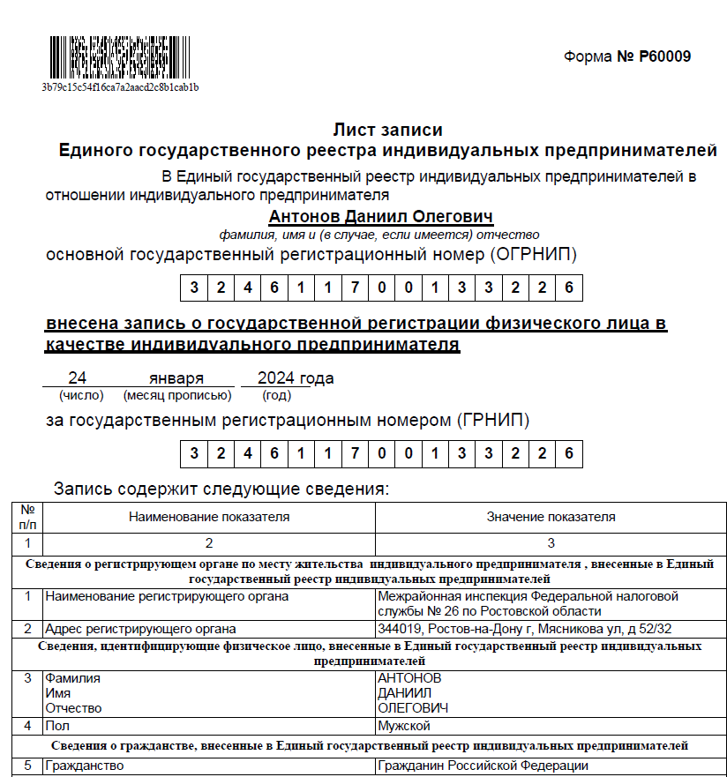
Заявление о предоставлении лицензии
Учредительный документ регистрации ИП

Slide 9
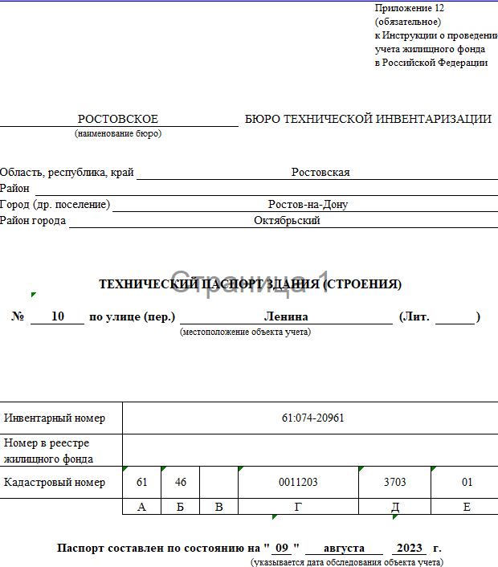
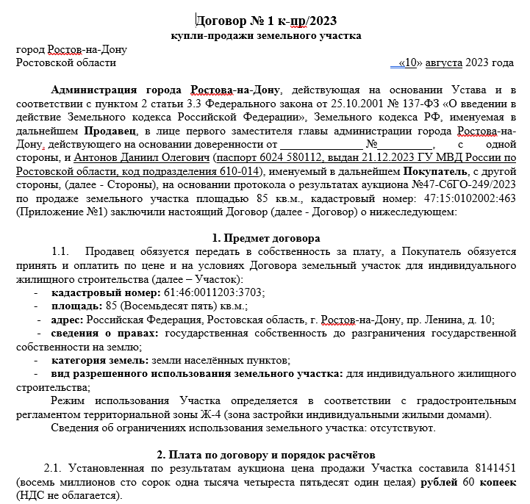
Технический паспорт
Договор купли-продажи

Slide 10
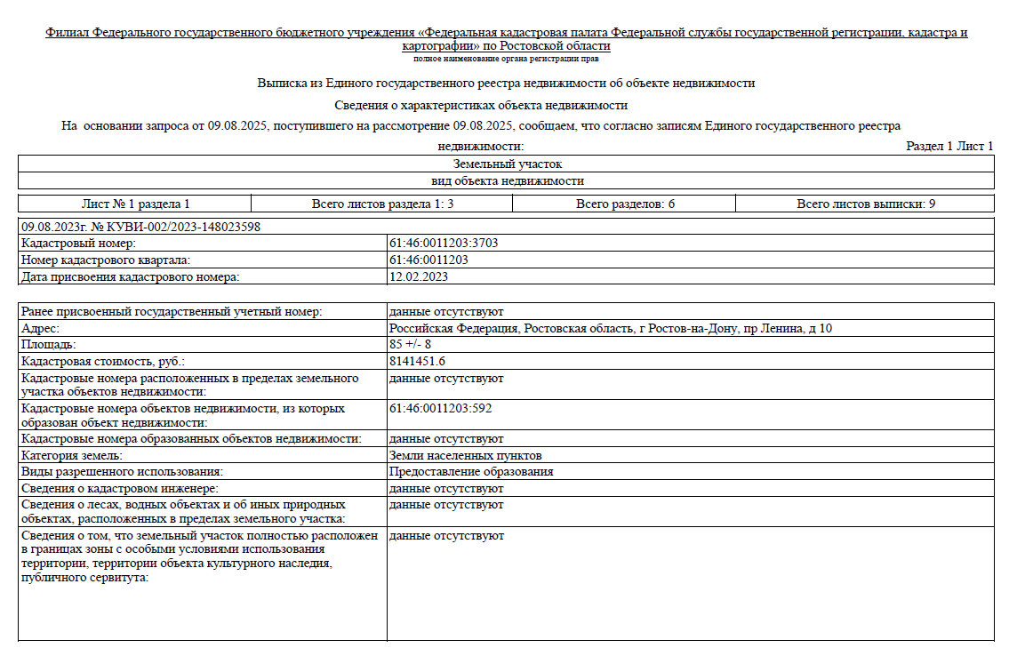
Выписка из ЕГРН

Slide 11
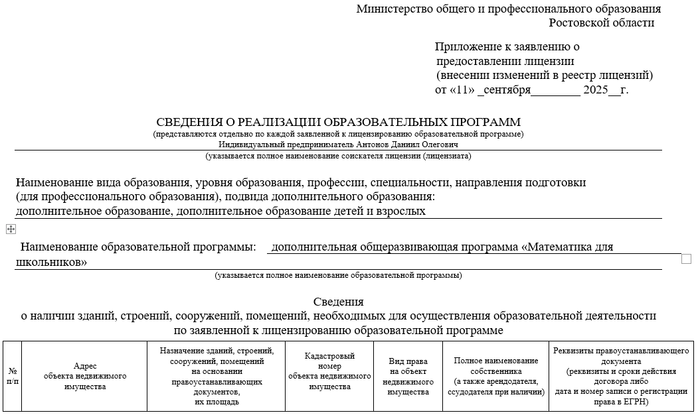
Сведения о реализации образовательных программ

Slide 12

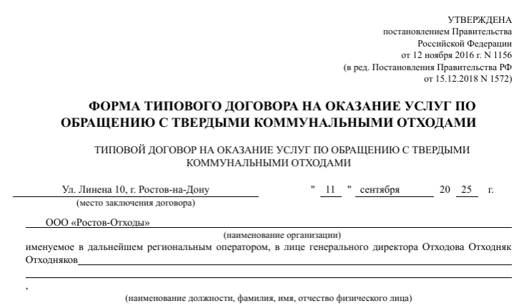
СЭЗ
Договор о вывозе

